Slide 1
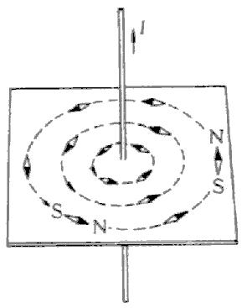
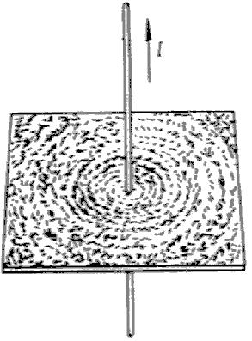
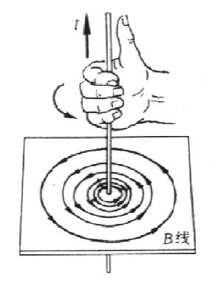
§6-2 磁场的高斯定理
§6-2 磁场的高斯定理
一 磁 感 线
规定：曲线上每一点的切线方向就是该点的磁感强度 B 的方向，曲线的疏密程度表示该点的磁感强度 B 的大小.
I
I
I

Slide 2
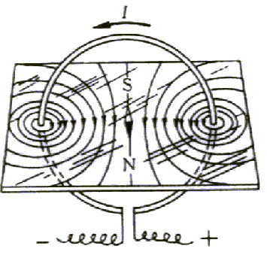
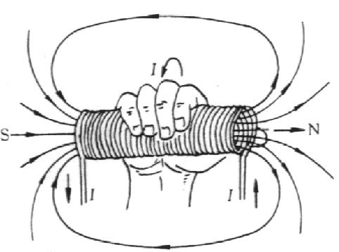
§6-2 磁场的高斯定理
I
S
I
S
N
N
磁感线特点：
1. 磁感线不相交，没有起点和终点。（无源）
2. 磁感线是闭合曲线（有旋）

Slide 3

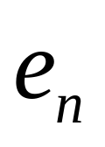
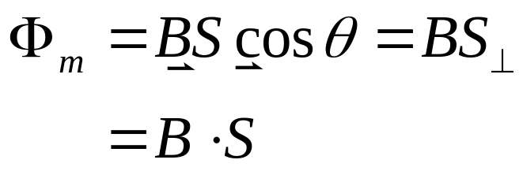

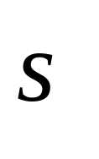



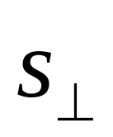
§6-2 磁场的高斯定理
二 磁通量
1. 磁通量Φ_{m}：通过磁场中某一面积的磁感线条数
均匀磁场
：S的法向 与
的夹角

Slide 4

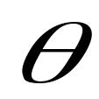

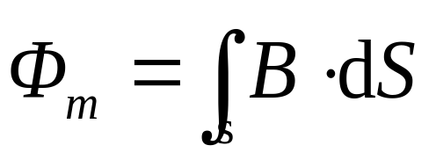


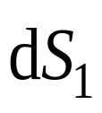


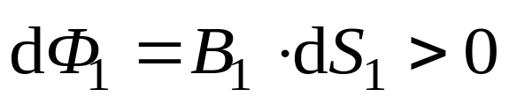


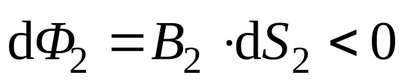
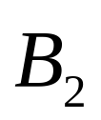
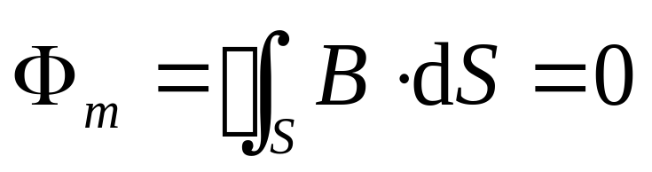

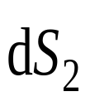
§6-2 磁场的高斯定理
非均匀磁场
(1) 任一曲面
单位
(2) 闭合曲面

Slide 5
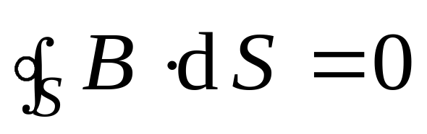

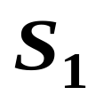
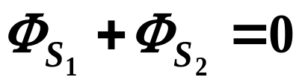

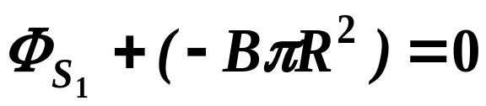

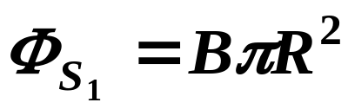
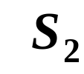
§6-2 磁场的高斯定理
三 磁场的高斯定理
物理意义：通过任意闭合曲面的磁通量必等于零
（故磁场是无源场.）
例 求均匀磁场中半球面的磁通量

Slide 6


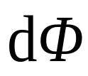


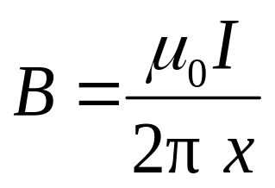
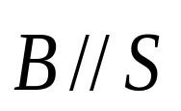
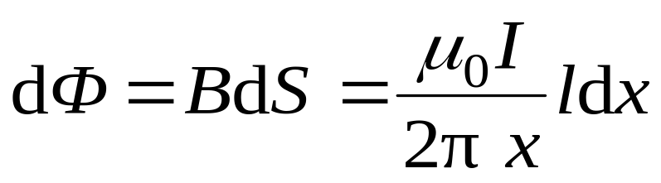


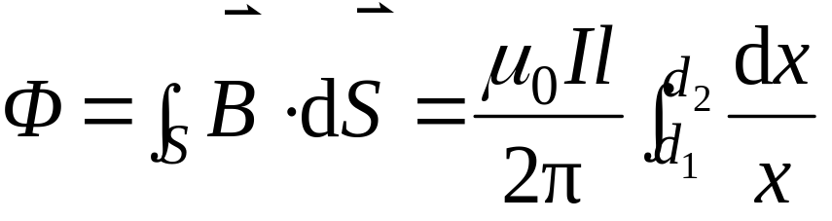

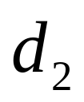
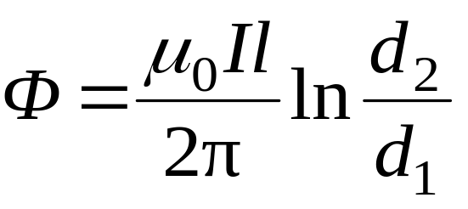


§6-2 磁场的高斯定理
例 如图载流长直导线的电流为 , 试求通过矩形面积的磁通量.
解 先求 ，对变磁场给出 后积分求

Slide 7

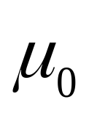

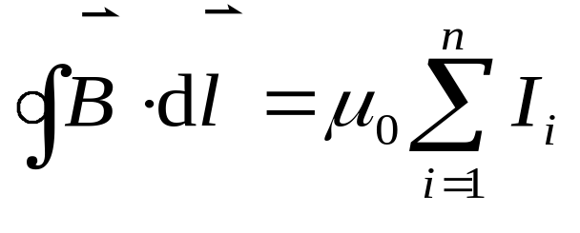




§6-4 安培环路定理
一 安培环路定理
1.表述：
在真空的稳恒磁场中，磁感应强度 沿任一闭合路径的积分的值，等于 乘以该闭合路径所包围的各电流的代数和.
2.公式：
o
电流 正负的规定 ： 与 成右手螺旋法则时， 为正；反之为负.
规定

Slide 8

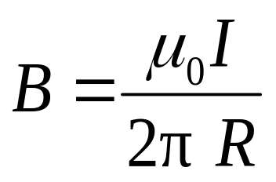

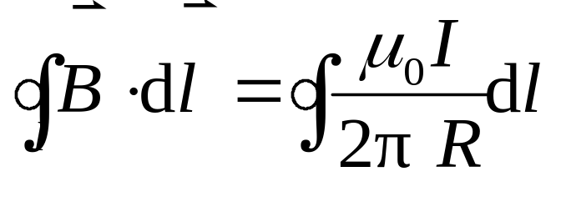

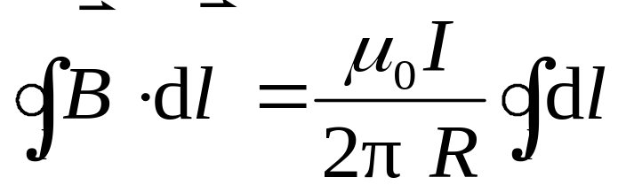
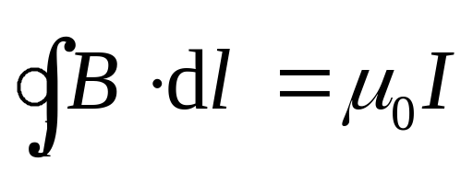
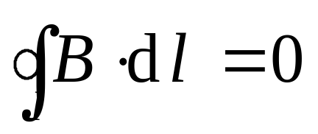
§6-4 安培环路定理
3.证明：P216
载流长直导线的磁感强度为
o
电流在回路之外

Slide 9
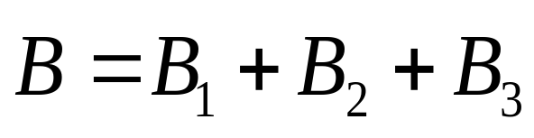
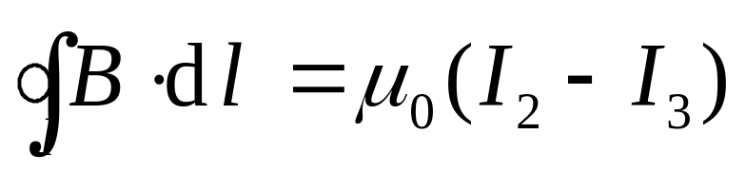
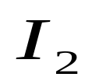

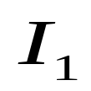



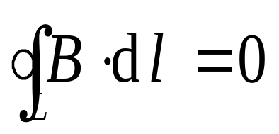
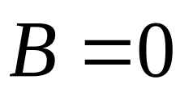
§6-4 安培环路定理
多电流情况
以上结果对任意形状的闭合电流（伸向无限远的电流）均成立.
问
题
1） 是否与回路 外电流有关？
2）若 ，是否回路 上各处 ？
是否回路 内无电流穿过？

Slide 10
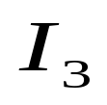
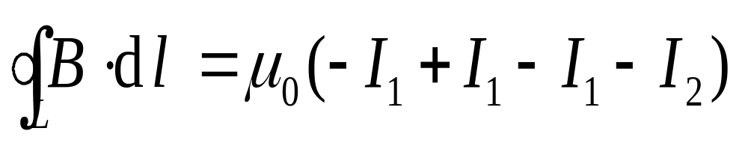
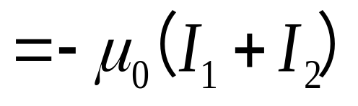
§6-4 安培环路定理

Slide 11
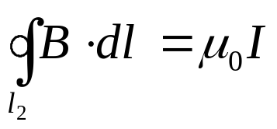
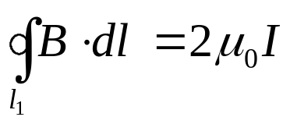
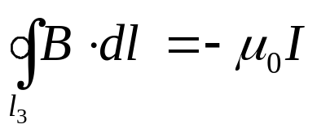
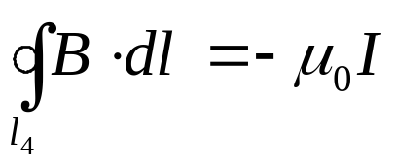

§6-4 安培环路定理
1.如图所示，流出纸面的电流为2I ，流进纸面的电流为I，则下述各式中正确的是（ ）
（A）
（B）
（C）
（D）

Slide 12



§6-4 安培环路定理
注意
1. 不一定等于0，表明磁场不是保守场
仅对闭合电流或无限长电流
成立，对任意一段电流不成立
( 的环流)：由环路内的I的代数和决定
环路上的 ：由所有电流共同激发

Slide 13



§6-4 安培环路定理
二 安培环路定理的应用
安培环路定理主要可用来求解某些具有对称性
分布电流的磁感应强度。
解题步骤：
1、分析电流分布的对称性。
2、选择合适的积分路径。
3、计算
4、计算
5、根据 计算B。

Slide 14



§6-4 安培环路定理
例1 求长直密绕螺线管内磁场
解 1 ) 对称性分析螺旋管内为均匀场 , 方向沿轴向, 外部磁感强度趋于零 ，即 .

Slide 15





§6-4 安培环路定理
2 ) 选回路 .
M
N
磁场 的方向与电流 成右螺旋.
+
+
+
+
+
+
+
+
+
+
+
+
P
O
无限长载流螺线管内部磁场处处相等 , 外部磁场为零.

Slide 16








§6-4 安培环路定理
例2 求载流螺绕环内的磁场
解 1） 对称性分析；环内 线为同心圆，环外 为零.
2）选回路 .
令
当 时，螺绕环内可视为均匀场 .

Slide 17











§6-4 安培环路定理
例3 无限长载流圆柱体的磁场
解 1）对称性分析
2）选取回路
.

Slide 18





§6-4 安培环路定理
的方向与 成右螺旋

Slide 19








§6-4 安培环路定理
例4 无限长载流圆柱面的磁场
解

Slide 20


Slide 21


Slide 22


Slide 23
§6-4 安培环路定理
2.若空间存在两根无限长直载流导线，空间的磁场分布就不具简单的对称性，则该磁场分布
不能用安培环路定理来计算
可以直接用安培环路定理求出
只能用毕奥-萨伐尔定律求出
可以用安培环路定理和磁感强度的叠加原理求出

Slide 24
§6-4 安培环路定理
3.一载有电流的细导线分别均匀密绕在半径为R和r的长直园筒上形成两个螺线管（R=2r）,两螺线管单位长度上的匝数相等，则两管中的磁感应强度B_{R}和B_{r}应满足
(A) B_{R}=2B_{r} (B) B_{R}=B_{r}
(C) 2B_{R}=B_{r} (D) B_{R}=4B_{r}

Slide 25

§6-4 安培环路定理
4.电流I均匀分布在长直导体管横截面上，导管内径为a，外径为b。求导管在空间激发的磁感强度。

Slide 26


Slide 27




Slide 28




Slide 29


